Slide 1
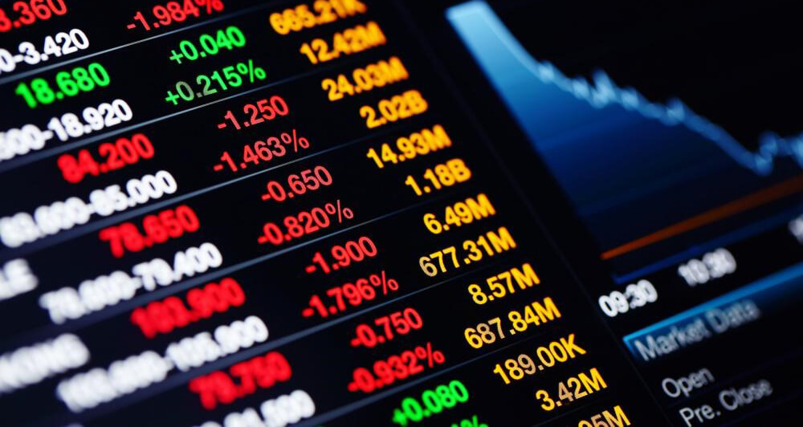
Задание 2
Бабкин Андрей

Slide 2
Данные
300 (299) бумаг: пополам с NYSE и Nasdaq, совсем чуть-чуть ADR
Включены только те бумаги, которые торговались с 1998 по 2020 годы – Look Ahead Bias (не представлены обанкротившиеся и делистингованные компании)
Финансовые данные состоят из данных из отчетов и классических мультипликаторов и других финансовых показателей

Slide 3
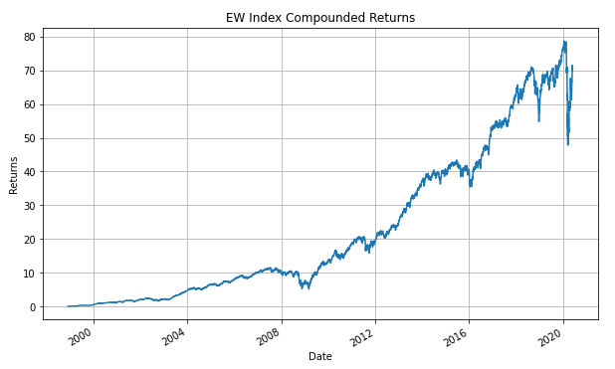
Бенчмарк
Равновзвешенный индекс из всех доступных бумаг
Сам по себе очень доходный – возможно из-за почти половины компаний с Nasdaq

Slide 4
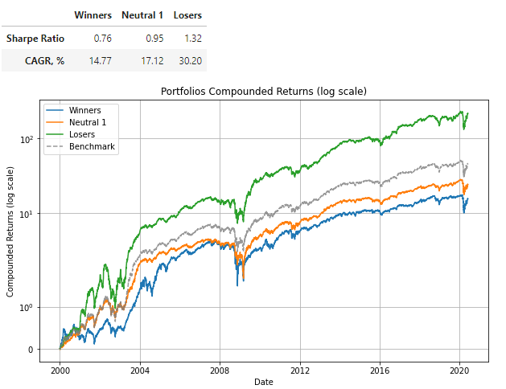
Факторы. Momentum
Как ни странно, но на рынке наблюдается Reversal-эффект, а не моментум

Slide 5
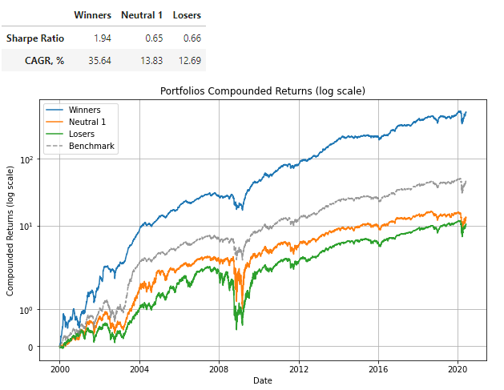
Факторы. Size
Фактор размера представлен очень явно, но скорее всего это результат смещенной выборки – выглядит слишком нереалистично

Slide 6
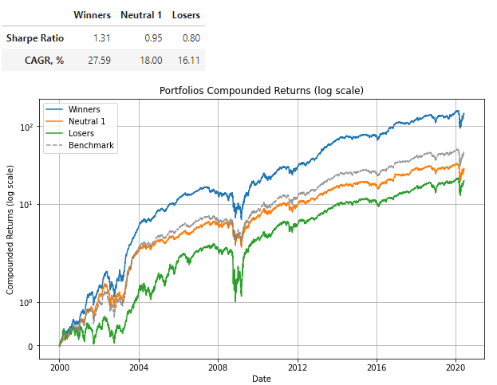
Факторы. Value
Опять же результаты очень нереалистичные, но фактор стоимости на рынке имеет место быть

Slide 7
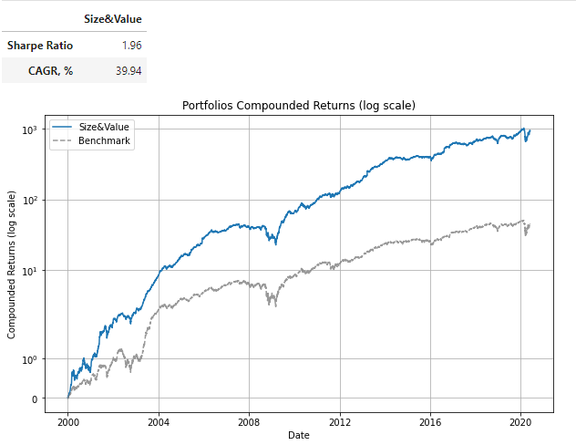
Стратегия. Идея
Отбираем маленькие и дешевые компании
Равные веса
Квантили и по размеру, и по стоимости – 33%

Slide 8
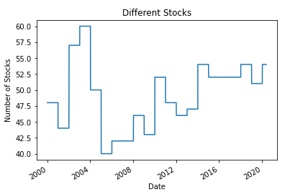
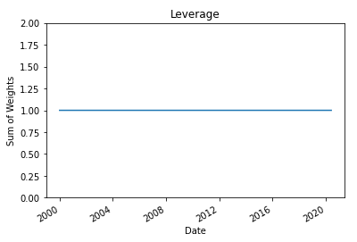
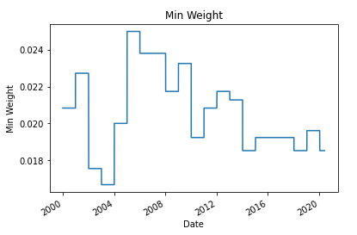
Стратегия. Проверка выполнения условий
Всегда 100% загрузка портфеля – без плеча
Минимальный вес – 1.66%
Кол-во акций в портфеле всегда больше 40

Slide 9
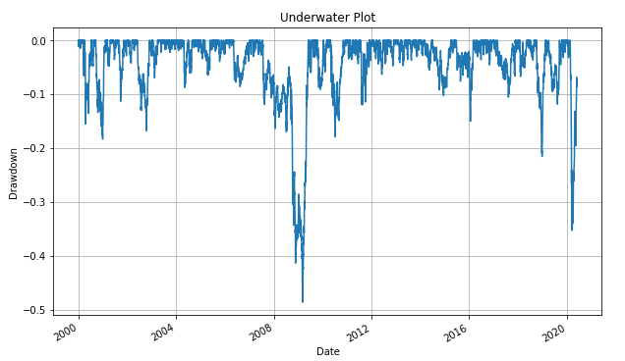
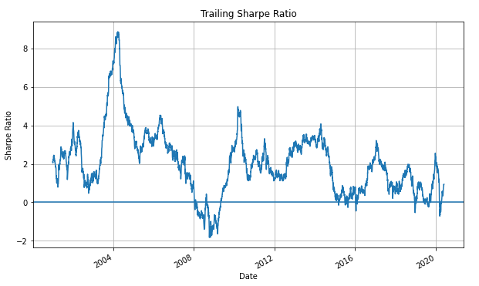
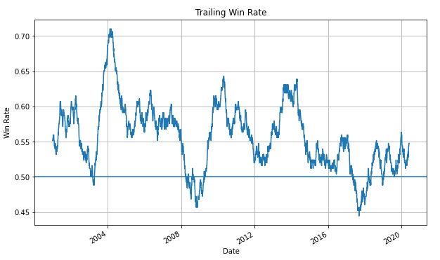
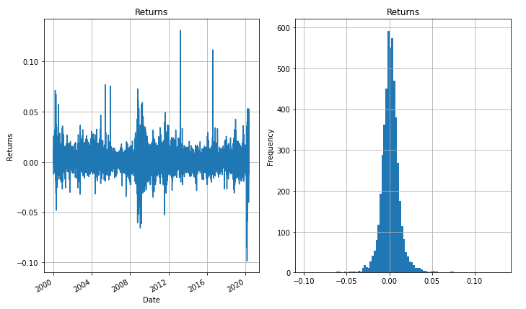
Стратегия. Метрики
Доходность стратегии довольно волатильна, имеет спайки в периоды кризисов. Распределение похоже на нормальное (возможно, лог-нормальное) и имеет «тяжелые хвосты»
Шарп почти всегда положителен, но пики убывают
Доля дней в году с положительной доходностью почти всегда выше 50%, но пики опять же убывают
Просадка в среднем достаточно приемлемая (около 20%), но в 2008 году достигла 50%, что совсем нехорошо – тем не менее, восстановление произошло очень быстро

